Slide 1
파이썬 프로그래밍 입문 강의 6
Ji Wan Kang

Slide 2
함수 (function)
일정한 동작을 수행하는 코드의 집합
내장 함수: 프로그래밍 언어가 미리 정의한 함수
사용자 정의 함수: 사용자가 임의로 등록해 사용
[함수의 장점]
어떤 기능을 손쉽게 여러 번 사용 가능
패키지 제작 가능
프로그램 유지보수의 편의성
함수로 대체할 수 있는 몇 가지 문법

Slide 3
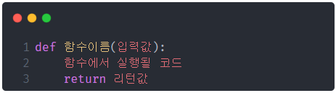
함수의 구조
def 함수이름(입력값):
함수에서 실행될 코드
return 리턴값
첫번째 줄만 갖추면 내부에 어떤 코드를 입력해도 무관함
입력값, 리턴값 중 하나 이상이 없어도 무관함
아무 내용이 없는 함수도 가능 (=Dummy 함수)

Slide 4
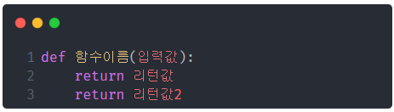
함수의 구조
def 함수이름(입력값):
return 리턴값
return 리턴값2
return이 두 개 있을 때, 어떤 리턴값이 반환될까?

Slide 5
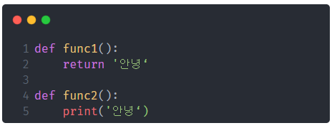
return과 print의 차이
def func1():
return '안녕‘
def func2():
print('안녕‘)
func1과 func2의 차이는?

Slide 6
함수 실습
연산을 하는 함수 만들기
[조건]
함수 이름: func1
입력받는 값: 임의의 숫자 둘(x, y)
반환값: x / y의 나머지와 x - y를 비교해
전자가 크면 Type I
둘이 같거나 후자가 크면 Type II라고 반환

Slide 7
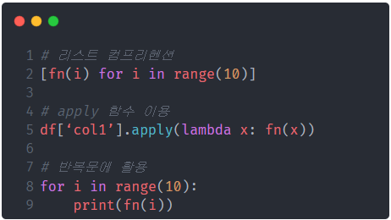
함수를 이용해 코드를 편하게 짜는 법
리스트 컴프리헨션
[fn(i) for i in range(10)]
apply 함수 이용
df[‘col1’].apply(lambda x: fn(x))
반복문에 활용
for i in range(10):
print(fn(i))

Slide 8
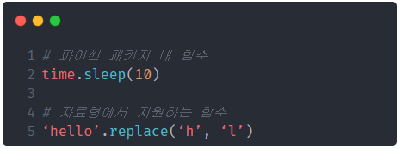
패키지 또는 자료형에서 지원하는 함수 이용
파이썬 패키지 내 함수
time.sleep(10)
자료형에서 지원하는 함수
‘hello’.replace(‘h’, ‘l’)

Slide 9
패키지 만들어보기
패키지 이름과 같은 폴더를 만든다
__init__.py 파일을 만든다
원하는 모듈 이름으로 py 파일을 만든다
내부에 함수 또는 클래스를 작성한다

